Slide 1
Semantic Web, Linked data and knowledge graphs
Grupo 17:
Carlos Losada Acebrón
Sergio Pardo de la Borbolla
Carlos Lostao Fernández
Sergio Solana Campamento

Slide 2



Nuestro proyecto
Datos sobre las estaciones de BiciMad
Datos sobre las paradas de taxis de Madrid
Datos sobre las estaciones de cercanías de Madrid
Mostrar la ubicación de cada una de ellas según la zona en la que se encuentren

Slide 3
Datasets
BiciMad:
CSV
Licencia de uso público
Modificado con OpenRefine
Eliminar errores
Incrementar legibilidad
Enlazar con distritos y barrios (Wikidata)
Taxis:
CSV
Licencia de uso público
Modificado con OpenRefine
Eliminar errores
Incrementar legibilidad
Enlazar con distritos y barrios (Wikidata)
Cercanias:
CSV
Licencia de uso público
Modificado con OpenRefine
Eliminar errores
Incrementar legibilidad
Enlazar con poblaciones (Wikidata)

Slide 4
Ontología
(http://transporteMad.example.org/Ontology/)
Desarrollada con Protégé
Desarrollar la estrategia de nombrado del proyecto
Recoge todas las características de las clases
Id
Gis_X
Gis_Y
FechadeAlta
Distrito
Barrio
Calle
Nfinca
Tipo de reserva
Longitud
Latitud
Direccion
Id
Gis_X
Gis_Y
FechadeAlta
Distrito
Barrio
Calle
Nfinca
Tipo de reserva
Linea/Bateria
Numero de plazas
Longitud Plaza
Longitud
Latitud
Direccion
Codigo
Descripcion
Latitud
Longitud
Direccion
C.P
Poblacion
Provincia
Fichas
Cercanias
BiciMad
Taxi

Slide 5

Mappings
Recoge todas las características de los datasets
En formato RML
Autogenerado del RDF en formato .nt mediante RMLMapper

Slide 6

Publishing
Publicación del RDF mediante BlazeGraph

Slide 7
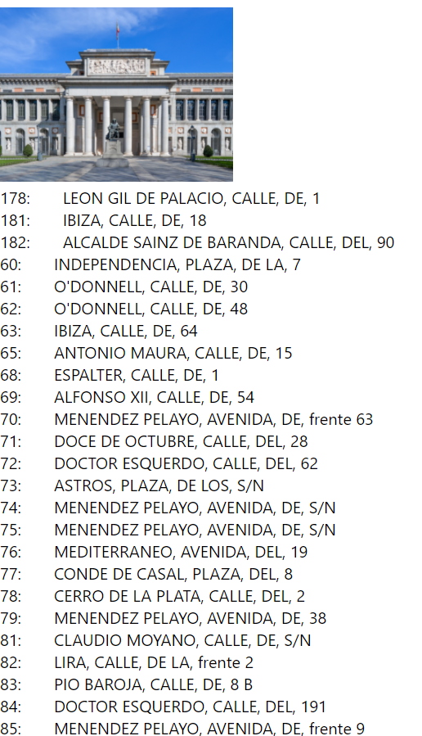
Aplicación

Slide 8
Conclusiones
Buscar, editar y enlazar datasets
Desarrollo de ontologías
Desarrollo de mappings
Realización de consultas en SPAQRL

